Slide 1
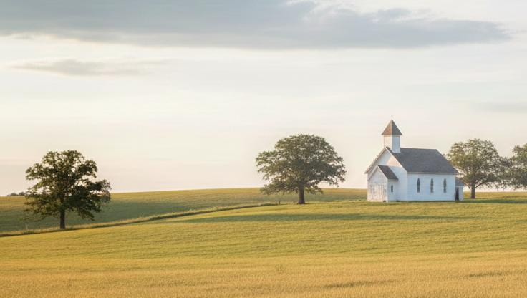

LEZIONE 2 DELLA SCUOLA DEL SABATO
2 TRIMESTRE 2026
11 APRILE 2026
CONOSCERE DIO

Slide 2

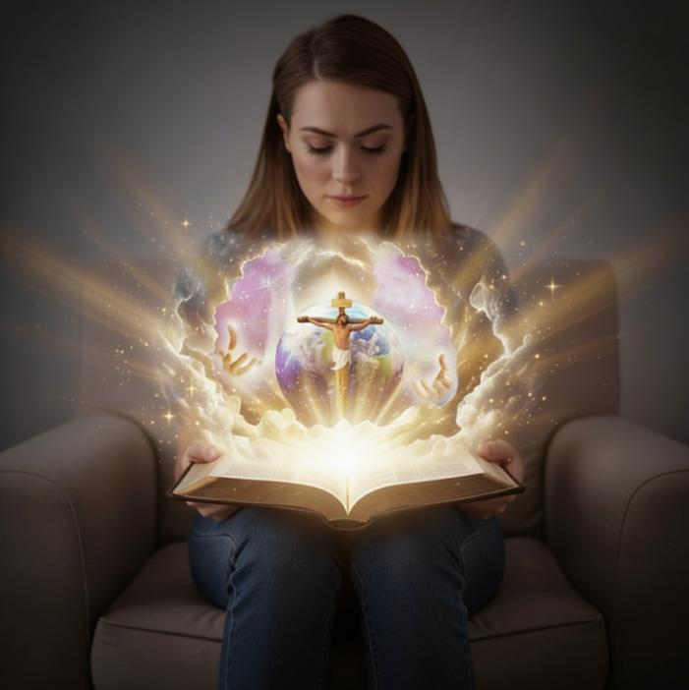
«Or questa è la vita eterna, che conoscano te, il solo vero Dio, e Gesù Cristo che tu hai mandato»
(Giovanni 17:3)

Slide 3

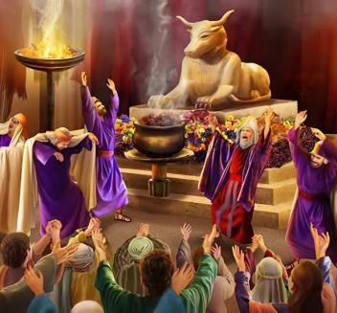

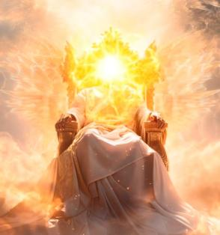
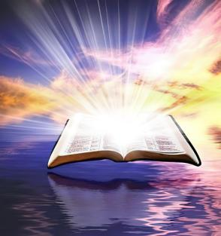
La nostra conoscenza di Dio è stata corrotta dal peccato. Abbiamo cercato di rappresentarlo in idoli dalle sembianze di persone o animali. È stato raffigurato come capriccioso o tirannico. In definitiva, l'umanità ha creato un'immagine di Dio a propria somiglianza.
Ma com'è veramente Dio? È così grande che comprenderlo è qualcosa al di là della nostra portata? Certamente, per quanto ci sforziamo, la nostra mente non può comprendere Dio. Abbiamo bisogno di aiuto.
Ma l'aiuto è arrivato. Vuoi sapere com’è Dio? Nella Bibbia abbiamo la vera rivelazione della natura di Dio.
Gli attributi di Dio.
Il carattere di Dio:
Dio è santo.
Dio è amore.
Conoscere Dio:
Dio rivelato nella Creazione.
Dio rivelato in Gesù (Emmanuele).

Slide 4


GLI ATTRIBUTI DI DIO

Slide 5


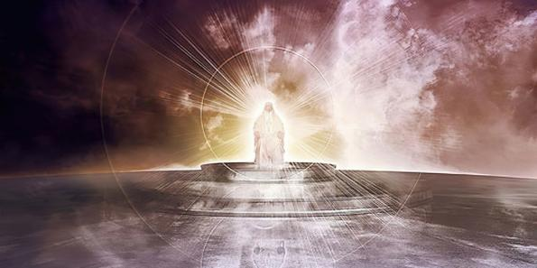

«O Eterno, DIO degli eserciti, chi è potente come te, o Eterno? La tua fedeltà ti circonda dappertutto» (Salmo 89:8)
GLI ATTRIBUTI DI DIO
La Bibbia offre l'immagine più fedele, chiara e coerente di Dio. Uno dei modi in cui ci permette di conoscerlo è attraverso i Suoi attributi.
ALGUNI ATTRIBUTI DI DIO
Giusto (Salmo 11:7)
Misericordioso (Deuteronomio 4:31)
Paziente e consolatore (Romani 15:5)
Datore di grazia (Romani 3:24)
Perdona (Salmo 86:5)
Reale (Salmo 47:8)
Eterno (Genesi 21:33)
Onnipotente (Genesi 17:1)
Onniscente (1 Giovanni 3:20)
Conosce il futuro (Isaia 46:10)
Da parte sua, Satana ha cercato fin dall'inizio di distorcere il carattere di Dio, presentandolo come un Dio egoista, che cerca solo il proprio bene (Ge 3:4,5)

Slide 6

IL CARATTERE DI DIO

Slide 7

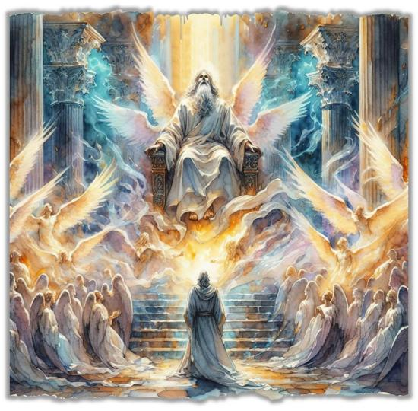
«L'uno gridava all'altro e diceva: “Santo, santo, santo è l'Eterno degli eserciti. Tutta la terra è piena della sua gloria”» (Isaia 6:3)
DIO È SANTO
Gli angeli che stanno accanto a Dio lo lodano come «Santo, santo, santo» (Is 6:3; Ap 4:8). Questo attributo è così intrinsecamente legato al Suo carattere che Isaia lo usa come nome proprio di Dio e lo definisce come: «Il Santo» (Is 40:25; 57:15).
Cosa significa essere santi? Significa essere consacrati, separati, puri. Siamo santi quando ci allontaniamo dal male e compiamo l'opera che Dio ci ha affidato (Nu 15:40; Le 11:44; 1 P 2:9).
Ma come si applica questo a Dio? Egli è totalmente separato dal male e non ha alcuna relazione con il peccato.
Ciò significa che, poiché Egli è Santo, il suo amore è santo, puro e privo di egoismo. Poiché Egli è Santo, la sua onnipotenza è santa, pura e priva di egoismo. Tutti i suoi attributi sono permeati di santità e purezza.

Slide 8


DIO È AMORE
«E noi abbiamo conosciuto e creduto all'amore che Dio ha per noi. Dio è amore; e chi dimora nell'amore dimora in Dio e Dio in lui» (1 Giovanni 4:16)
Dio non solo ha amore o dona amore (anche se fa entrambe le cose), ma “Dio È amore” (1 Gv 4:8,16). Come la santità, l’amore è parte intrinseca della natura divina.
Per amore, Egli creò l’uomo maschio e femmina e “comandò” loro di amarsi l’un l’altro (Ge 2:24).
Per amore, quando Adamo ed Eva peccarono, Egli li cercò e diede loro speranza (Ge 3:9,15)
Per amore, Egli fece un patto con Abramo e promise benedizioni per tutta l'umanità (Ge 26:4)
Per amore, ha dato Suo Figlio - Gesù Cristo – a morire per i nostri peccati (Gv 3:16)
Come posso rispondere al Suo amore?
«Noi lo amiamo, perchè Lui ci amò per primo» (1 Gv 4:19).
Notes:
SmartArt con imágenes grandes (los cuatro “por amor”)

Slide 9

CONOSCERE DIO

Slide 10



DIO RIVELATO NELLA CREAZIONE
«I cieli raccontano la gloria di Dio e il firmamento dichiara l'opera delle sue mani» (Salmo 19:1)
La Bibbia inizia riferendosi a Dio come אֱלֹהִ֑ים, Elohim. Sebbene la traduzione letterale di questo titolo sia "dèi", è usato come sostantivo singolare. Qualcosa come: «In principio, Dio creò i cieli e la terra» (Ge 1:1).
Ci presenta il Creatore che, attraverso la Parola [Gesù Cristo] e con l'intervento dello Spirito, è potente nel far emergere tutto ciò che esiste (Ge 1:1-3; Gv 1:1-3)
Nel capitolo 2 della Genesi, viene aggiunto un nome personale per Dio: הוָ֥ה Yahweh. Ora non si limita a dire: «Sia fatto». Prende l'uomo e lo plasma con le Sue mani. Il Dio potente si rivela come un Dio personale e accessibile.
Ci tocca, ci parla, ci insegna, ci affida il nostro compito... ci ama.

Slide 11

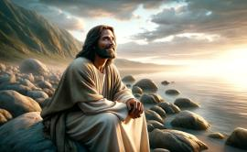
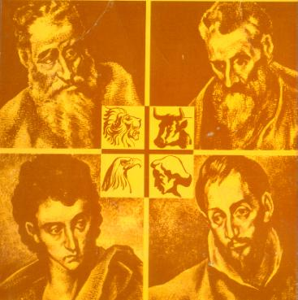
DIO RIVELATO IN GESÙ (EMMANUELE)
«Nessuno ha mai visto Dio; l'unigenito Figlio, che è nel seno del Padre, è colui che lo ha fatto conoscere» (Giovanni 1:18)
Se vogliamo sapere com'è Dio, conosciamo Gesù. Egli è Dio incarnato (Gv 1:14), che si è rivelato assumendo la natura umana affinché potesse essere visto e ascoltato da noi (Gv 1:18; 14:9; 1 Gv 5:20).
Fu annunciato con un nome profetico che indicava lo scopo della sua vita: Emmanuele, Dio con noi (Is 7:14; Mt 1:23). I quattro evangelisti ce lo presentano sotto diversi aspetti.
Matteo
Un ebreo agli ebrei
Marco
Un ebreo ai gentili
Luca
Un gentile ai gentili
Giovanni
Un ebreo agli ebrei e gentili
È il Messia che compie le promesse
Sempre attento a servire gli altri
Umano e compassonevole
Datore della vita fisica e spirituale

Slide 12

«Molti hanno false concezioni di Dio e dei Suoi attributi... Dio è un Dio di verità. Giustizia e misericordia sono gli attributi del Suo trono. È un Dio di amore, pietà e tenera compassione. È così che è rappresentato in Suo Figlio, il nostro Salvatore. È un Dio di pazienza e longanimità. Se l'Essere che adoriamo e il cui carattere cerchiamo di emulare possiede queste caratteristiche, stiamo adorando il vero Dio».
(E.G. White, Dio si prende cura di noi, 8 agosto)

